Slide 1
স্বাগতম
Harendra Biswas

Slide 2
পরিচিতিঃ
দশম শ্রেণি
জেনারেল ইলেকট্রনিক্স-২
(২য় পত্র)
ষোড়শ অধ্যায়
Harendra Biswas

Slide 3
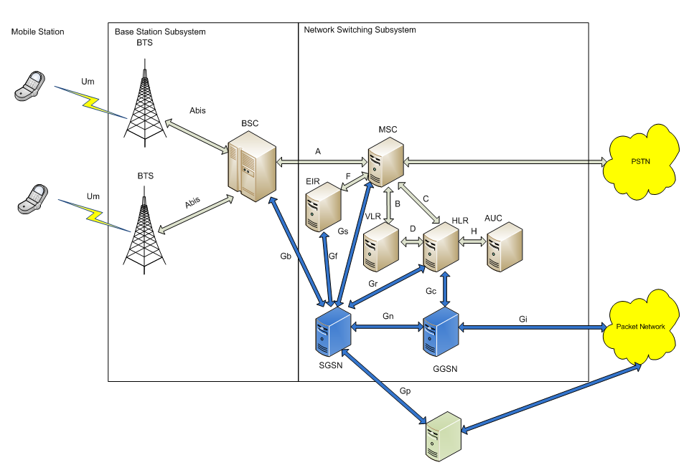
GSM সিস্টেম
Harendra Biswas

Slide 4
পাঠঃ GSM সিস্টেম
ষোড়শ অধ্যায়
(GSM সিস্টেম)
Harendra Biswas

Slide 5
পাঠ শেষে শিক্ষার্থীরা…
GSM নেটওয়ার্ক কী তা বলতে পারবে।
GSM সিস্টেমের ব্লক চিত্র অংকন করে প্রতিটি ব্লকের কাজ বর্ণনা করতে পারবে।
Roaming কী তা বলতে পারবে।
GSM সিস্টেমের সুবিধা বলতে পারবে।
Harendra Biswas

Slide 6
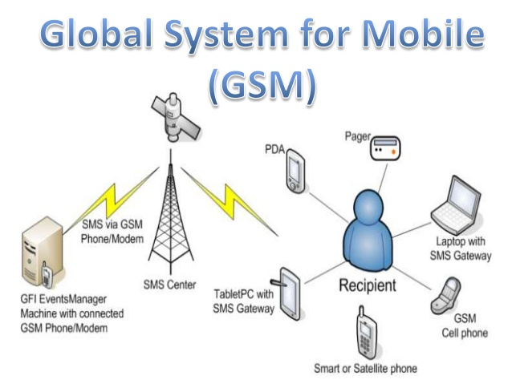
GSM নেটওয়ার্ক কী?
GSM নেটওয়ার্কঃ ১৯৮২ সালে প্রথম নামকরণ হয় Group Special Mobile(GSM)।এরপর নামের ডেফিনেশন পরিবর্তন করে রাখা হয় Global System for Mobile Communication(GSM)।বাংলাদেশে গ্রামীন ফোন, বাংলালিংক, টেলিটক, রবি ও এয়ারটেল জিএসএম প্রযুক্তি ব্যবহার করছে। এটি একটি ডিজিটাল মোবাইল কমিউনিকেশন সিস্টেম, যা ‍বিশ্বের ১৯০ টি দেশে ব্যবহৃত হয়। জিএসএম পদ্ধতিতে প্রথমে ডাটা ডিজিটাল ফরমে রুপান্তর করা হয় এবং পরে তা কম্প্রেস করে চ্যানেলের মধ্য দিয়ে প্রেরণ করে। এটি ৯০০ মেগাহার্টজ অথবা ১৮০০ মেগাহার্টজের যে কোনো একটি ফ্রিকোয়েন্সি ব্যান্ড কাজ করে।
Harendra Biswas

Slide 7
Roaming কী?
Roaming : রোমিং হচ্ছে এমন একটি পদ্ধতি যার মাধ্যমে কোনো ব্যক্তি তার সেলফোন নিজস্ব নেটওয়ার্কের কভারেজ এলাকার নিয়ে ব্যবহার করতে পারে। ফলে তার বিভিন্ন তথ্য আদান-প্রদানের যোগাযোগ রক্ষা করতে পারছে।
Harendra Biswas

Slide 8
GSM সিস্টেমের সুবিধা…
Harendra Biswas

Slide 9
মূল্যায়নঃ
GSM নেটওয়ার্ক কী?
Roaming কী?
GSM সিস্টেমের সুবিধা লিখ।
Harendra Biswas

Slide 10
বাড়ীর কাজ
GSM সিস্টেমের ব্লক চিত্রসহ প্রতিটি ব্লকের কাজ বর্ণনা কর।
Harendra Biswas

Slide 11
ধন্যবাদ
Harendra Biswas

